Slide 1
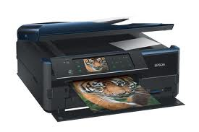
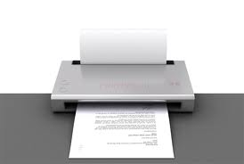
Федеральное государственное казённое общеобразовательное учреждение «Средняя общеобразовательная школа №6»
Тема урока:
Печать документа
Подготовила: учитель информатики и ИКТ
Шишигина Елена Муратовна
Идентификатор: 262-915-464

Slide 2
Цели урока:
1. Получить представление об устройстве распечатки текста – Принтер;
2. Научиться подготавливать документ к печати;
3. Научиться отправлять на печать готовые документы.

Slide 3
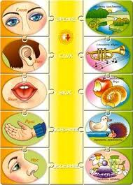
Виды информации
- зрительная
- звуковая
- вкусовая
- тактильная
- инф-ция о запахе

Slide 4
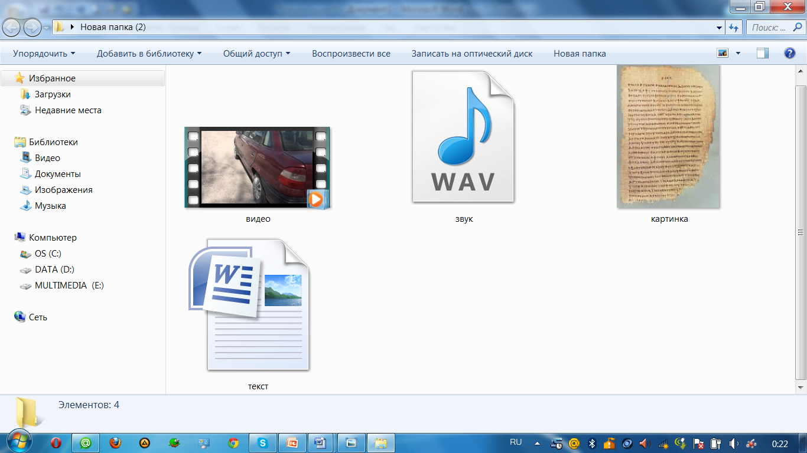
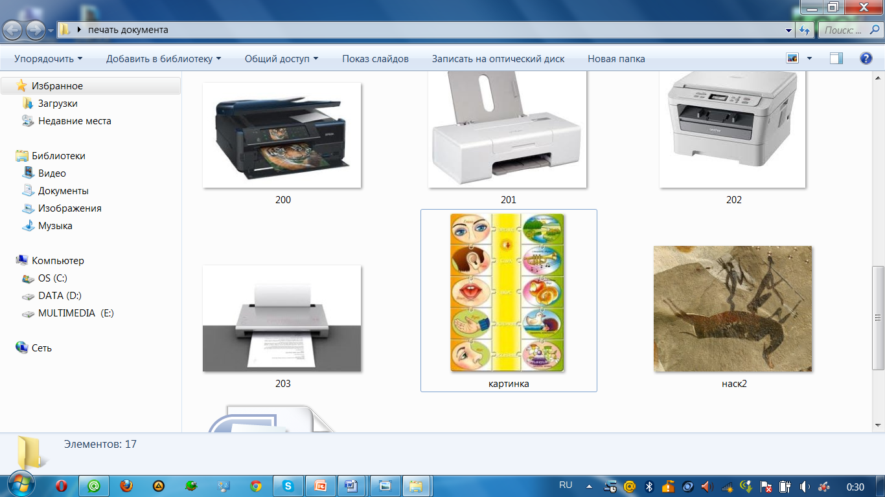
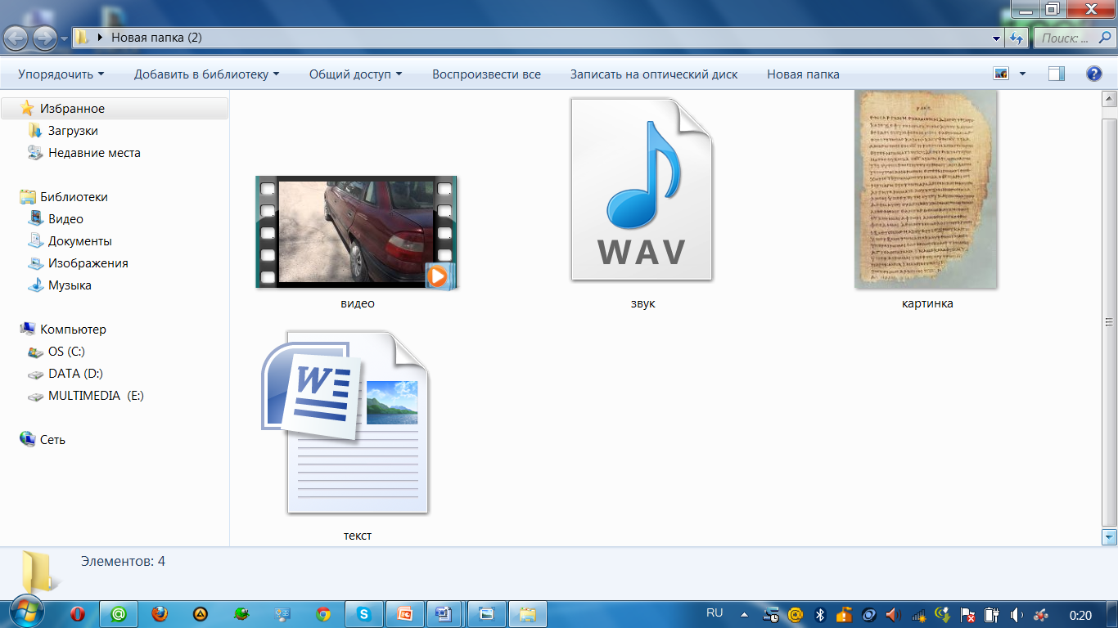
Виды компьютерной (цифровой)
информации
Текстовая информация
Графическая информация
Аудио- информация
Видео-информация

Slide 5
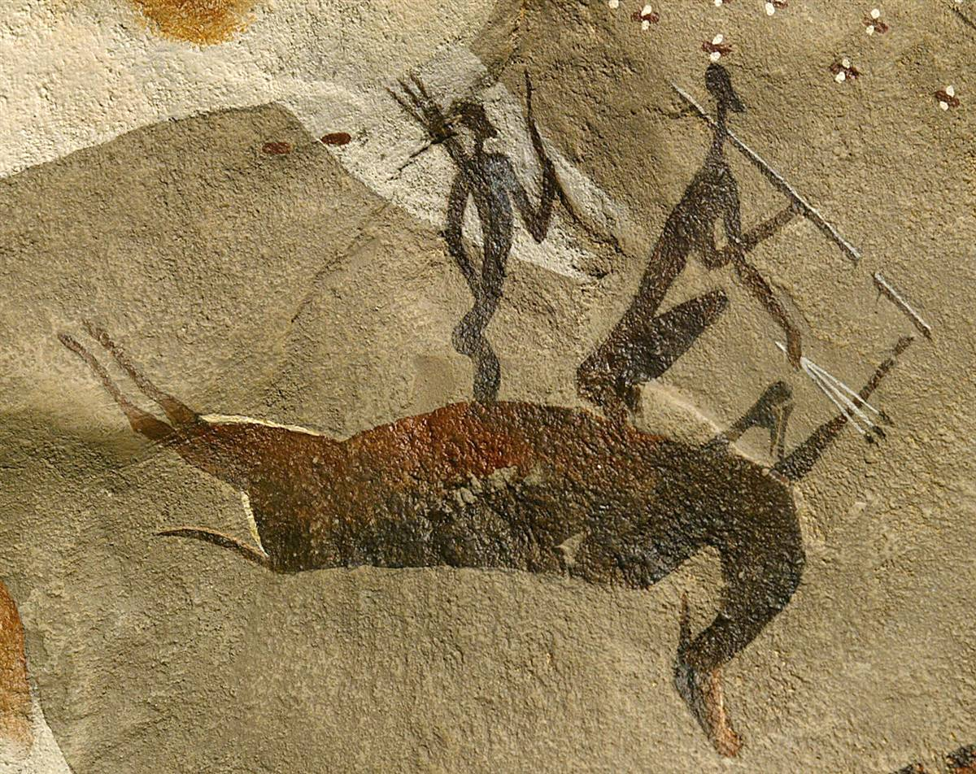
Немного об истории
«носителей информации»

Slide 6
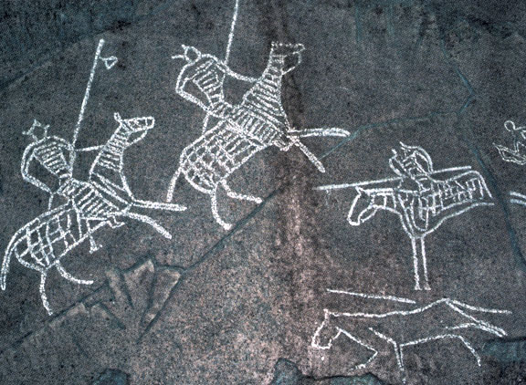
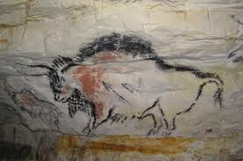
Первые «носители информации»
Потребность обмениваться информацией и оставлять письменные свидетельства о своей жизни существовала у человека всегда.
Древние люди рисовали на скалах быков и оленей, на которых они охотились.
Но рисунки, сделанные углём или глиной, смывало дождём. Тогда первобытные художники стали выбивать силуэты животных на скалах острым камнем.

Slide 7
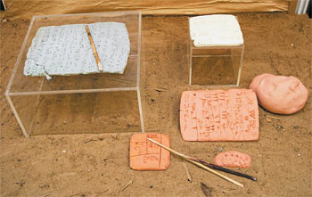
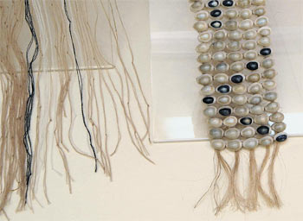
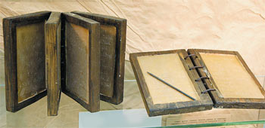
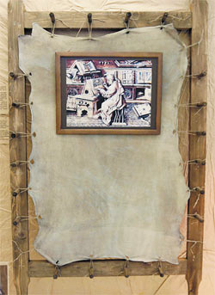
Однако долбить камень — удовольствие сомнительное. Со временем человек стал изобретать всё новые и новые способы передачи и хранения информации: глиняные таблички, узелковое письмо, деревянные дощечки, кожа животных.

Slide 8

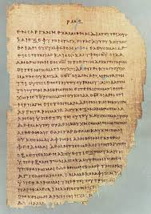
У всех существовавших до бумаги «носителей информации», конечно, были недостатки.
Наконец, китайский император Лю Чжао, неудовлетворённый ни одним способом записи текстов, приказал найти им достойную замену. Чиновники крепко озаботились, и один из них — Цай Лунь — придумал-таки ту самую бумагу, способ производства которой со времени её изобретения (в 105 году н.э.) почти не изменился.

Slide 9
ВНИМАНИЕ!!!
Проблема переработки бумаги.
Дело в том, что бумажное производство
наносит вред окружающей среде.
Во-первых,
основным сырьём для бумаги служит древесина.
Во-вторых,
в технологии её производства используется
много химических веществ,
которые вместе с водой попадают в почву и водоёмы.
Берегите природу, аккуратнее относитесь к бумажным носителям!!!

Slide 10
гимнастика для глаз

Slide 11
Разгадав кроссворд, вы узнаете ключевое слово.
 | 2 | 3 |  | 5 | 6
1
 |  |  | 4 |  |  | 7
Вопросы
Устройство, предназначенное
для обработки информации
2. С помощью этого устройства
изображение на бумаге вводится в компьютер.
Устройство для ввода текста.
Что хранится в компьютере?
Основное устройство компьютера.
Бывает текстовый, графический.
7. Основное назначение жесткого диска.
ответы

Slide 12
Разгадав кроссворд, вы узнаете ключевое слово.
 | 2 | 3 |  | 5 | 6
 | С |  |  |  | Д
1 | К | К |  | М | О
К | А | Л |  | О | К
О | Н | А | 4 | Н | У | 7
М | Е | В | И | И | М | Х
П | Р | И | Н | Т | Е | Р
Ь |  | А | Ф | О | Н | А
Ю |  | Т | О | Р | Т | Н
Т |  | У | Р |  |  | Е
Е |  | Р | М |  |  | Н
Р |  | А | А |  |  | И
 |  |  | Ц |  |  | Е
 |  |  | И
 |  |  | Я
Именно об этом устройстве пойдет дальше речь.

Slide 13
Принтер (от англ. print - печать) – печатающее устройство. Дополнительное устройство компьютера, предназначенное для распечатки текста или графики из электронного вида на бумагу.
Принтеры делятся на:
Цветные
Чёрно-белые

Slide 14
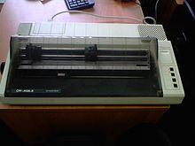
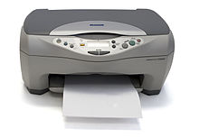
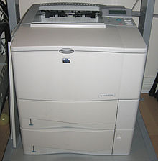
Принтеры бывают:
МАТРИЧНЫЙ
СТРУЙНЫЙ
ЛАЗЕРНЫЙ
Изобретён в 1964 году.
Разработаны в 1970-х годах.

Slide 15
ПОДГОТОВКА ДОКУМЕНТА К ПЕЧАТИ
Обычно текст набирается не для того, чтобы его читали с экрана монитора.
Наши действия:
Перед распечаткой необходимо выполнить команду «Предварительный просмотр»
Выбираем нужный масштаб просмотра
Просматриваем весь документ
Закрываем окно «Предварительного просмотра»
После того, как Вы убедились, что документ выглядит так, как вам нужно,
его можно распечатать.

Slide 16
ПЕЧАТЬ ДОКУМЕНТА
Начинаем работу с кнопки «Office».
Выбираем команду «Печать».
После выполнения данной команды появится диалоговое окно «Печать документа», в котором можно выбрать принтер для печати, установить количество необходимых копий.
Для начала работы принтера нужно щелкнуть на кнопке Печать.
Для быстрой печати на панели инструментов доступна команда «Печать», а также можно использовать комбинацию клавиш Ctrl+P.
Внимание:
Пока не распечатаются все страницы документа, а их может быть много (100, 200 и т.д.) принтер не успокоится.
Если нужно распечатать несколько страниц большого документа, то номера страниц следует указать через запятую (1, 4, 7, 10), или если страницы идут чередом друг за другом , то номера страниц можно указать через тире (1-6, 34-58).

Slide 17
Ответьте на вопросы:
Для чего нужен принтер?
Почему принтер является дополнительным устройством?
Что необходимо установить для правильной работы принтера?
Какие бывают принтеры?
Какие принтеры чаще используются? Почему?
Последнее время получили широкое распространение многофункциональные устройства? Что это такое?

Slide 18
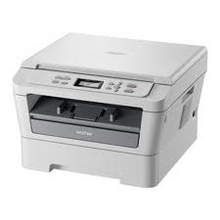
Многофункциональное устройство 3 в 1
(принтер, сканер, копир)

Slide 19
д/з:
1) Выучить конспект.
2) Подготовить информацию о достоинствах и недостатках одного из типов принтеров:
а) матричный;
б) струйный;
в) лазерный.

